Slide 1
Notas Científicas Segunda Semana de Trabajo
Mariana Marcela Quezada Villagómez

Slide 2
Educación Socioemocional
http://www.ub.edu/grop/wp-content/uploads/2014/03/Ponencia-Universo-de-emociones-texto-RB.pdf
Las emociones básicas de las personas:
Las emociones son reacciones del organismo que producen experiencias personales percibidas de forma inmaterial, lo cual dificulta su conocimiento en una cultura caracterizada por la materialización de las experiencias. Por ejemplo, la forma de expresar amor muchas veces es materializándolo con un regalo. Necesitamos ver y tocar las cosas para comprenderlas mejor. Todas las emociones se pueden agrupar en grandes familias. Por ejemplo, en la familia de la ira se incluyen rabia, cólera, rencor, odio, furia, indignación, etc. Vamos a considerar a las familias como galaxias de emociones.
Explicación para niños:
Las emociones son estados internos caracterizados por pensamientos, sensaciones, reacciones fisiológicas y conductas que son subjetivos. Son universales, propias del ser humano y sirven, entre otras cosas, para comunicarnos con los demás.
Hay emociones que se las llama positivas, porque están asociadas con el bienestar y otras negativas que se acompañan de malestar, pero todas ellas son válidas y necesarias. No podemos evitarlas, pero sí aprender a manejarlas, ya que tienen una gran influencia en nuestra conducta y nuestro pensamiento.

Slide 3
Lenguaje y Comunicación
https://www.redalyc.org/journal/356/35656002015/html/
Los cuentos en preescolar:
El contar cuentos a los niños proporciona grandes ventajas como crear lazos de cariño entre padres-abuelos e hijos, leer cuentos a los niños ayuda a que los mismos desarrollen diferentes habilidades o que se den cuenta de actividades que les guste realizar. Con una lectura constante los talentos de los niños se irán desarrollando, al mismo tiempo que adquieren conocimientos éticos proporcionados por las historias narradas.
Estimula la creatividad anticipando o prediciendo lo que viene después del cuento en lectura. Ejercita la memoria, podemos recordar durante días meses incluso años los personajes o trama de un cuento cuando este nos llama la atención. Transmite valores y principios de generación en generación con la lectura de un cuento. En las noches ayuda a conciliar el sueño, y soñar algo bonito, un cuento es ideal como analgésico luego de un machucón de dedos u otra situación. Un cuento es importante a la hora de transmitir conocimientos a través de diferentes metáforas y moralejas. Estimula el desarrollo del lenguaje, a través de la pronunciación correcta de las palabras.
Explicación para niños:
La importancia de leer cuentos: desarrolla la creatividad y habilidades del lenguaje. ... Además, fomenta el desarrollo creativo y permite a los niños expresar emociones y sentimientos al identificarse con los personajes de la historia y es un excelente recurso para inculcar el amor por la lectura desde los primeros años.
Si leemos libros vamos a saber muchas cosas de nuestra vida, y aprenderemos mucho de las cosas buenas que hacen los personajes y sabremos si están bien o mal, y si las hacemos habrá consecuencias o beneficios.

Slide 4
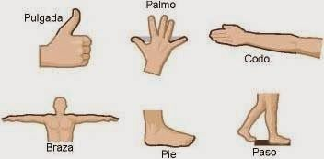
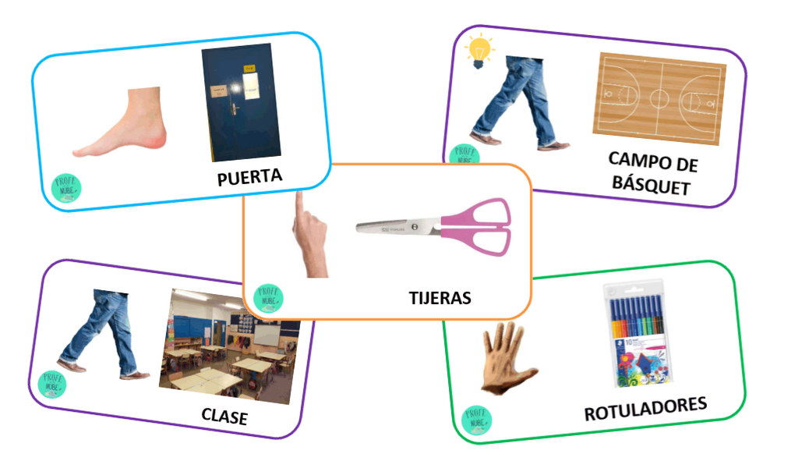
Pensamiento Matemático
https://prezi.com/b1lkjbx78zze/unidades-no-convencionales/
Uso de medidas no convencionales:
Las unidades de medidas no convencionales son las que no están en el sistema internacional de unidades Ejemplos de medidas no convencionales Para medir la longitud podemos utilizar: pasos, pies, estambre, palitos de madera, etc. Para medir la capacidad podemos utilizar: recipientes de diferentes tamaños, vasos, cucharas, globos ,etc. Para medir la masa utilizamos: una balanza, las manos, etc. En las unidades de tiempo podemos utilizar: cumpleaños, sombra de un objeto, la posición del sol, etc.
Explicación para niños:
Cuando hablamos de medidas no convencionales hablamos de todo aquello que no tiene medidas exactas, por ejemplo podemos usar objetos como los lápices, palitos de madera, borradores, etc. otras cosas que podemos usar es nuestro cuerpo, por ejemplo las manos, los pies, nuestros dedos, el brazo, una pierna, etc.
Esto lo podemos usar cuando no tengamos una regla, o una cinta métrica a la mano o algún metro, todo lo del punto anterior lo podemos usar para medir nosotros mismo. Podemos medir distancias con nuestros pasos o saltos.

Slide 5
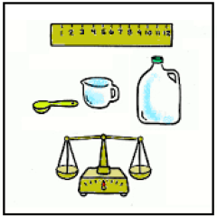
Pensamiento Matemático.
https://prezi.com/b1lkjbx78zze/unidades-no-convencionales/
UNIDADES NO CONVENCIONALES DE CAPACIDAD
Este recurso permite al estudiante medir capacidad en objetos de distinta forma y tamaño, utilizando recipientes como cajas, vasos, baldes u otros que faciliten la medición. Medir, estimar y comparar capacidades con unidades de medida no convencionales.
Los niños y las niñas manejan en su vida cotidiana distintas medidas de capacidad, aunque no sepan con exactitud su equivalencia o conversión al sistema convencional de medidas de capacidad. Sin embargo, están familiarizados, por ejemplo, con productos que se comercializan en litros, medios litros y cuartos de litro,
Pero también saben que otros productos como la gasolina, el diésel y el agua pueden ser transportados en recipientes mucho más grandes, como el galón, el barril o el tanque. Por esta razón, es posible aprovechar esta experiencia para explicar qué es la capacidad y cuáles son algunas medidas no convencionales.
Explicación para los niños:
La capacidad la podemos medir metiendo objetos dentro de otro, por ejemplo meter fichas dentro de un vaso, acomodar los juguetes dentro de una caja, llenar alguna jarra con varios vasitos pequeños, etc.
Hay muchas formas de llenar algún objeto sin necesitar alguna medida convencional como la báscula.

Slide 6
Gracias por su atención
El docente deja una huella parala eternidad; nunca puedes saber cuándo se detiene su influencia.

